Slide 1
כִּי תָצוּר אֶל עִיר יָמִים רַבִּים לְהִלָּחֵם עָלֶיהָ לְתָפְשָׂהּ,
לֹא תַשְׁחִית אֶת עֵצָהּ לִנְדֹּחַ עָלָיו גַּרְזֶן –
כִּי מִמֶּנּוּ תֹאכֵל וְאֹתוֹ לֹא תִכְרֹת:
כִּי הָאָדָם עֵץ הַשָּׂדֶה לָבֹא מִפָּנֶיךָ בַּמָּצוֹר, רַק עֵץ אֲשֶׁר תֵּדַע כִּי לֹא עֵץ מַאֲכָל הוּא –
אֹתוֹ תַשְׁחִית וְכָרָתָּ
וּבָנִיתָ מָצוֹר עַל הָעִיר אֲשֶׁר הִוא עֹשָׂה עִמְּךָ מִלְחָמָה עַד רִדְתָּהּ:
ספר דברים (פרק כ, פס' יט-כ)

Slide 2
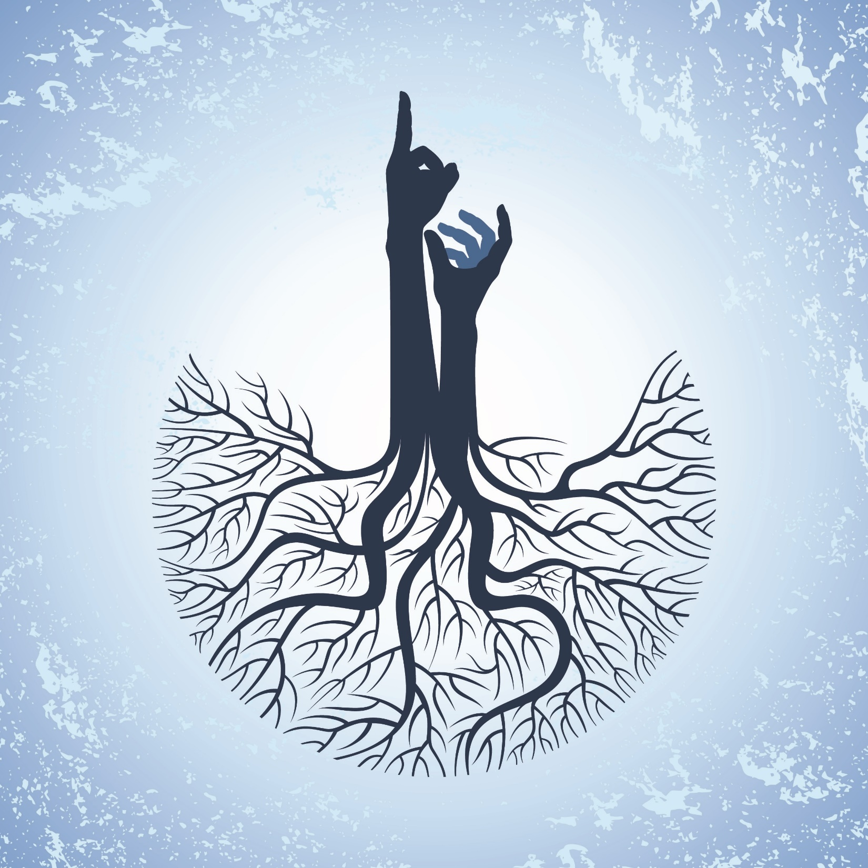
art4all/ shutterstock.com

